Slide 1
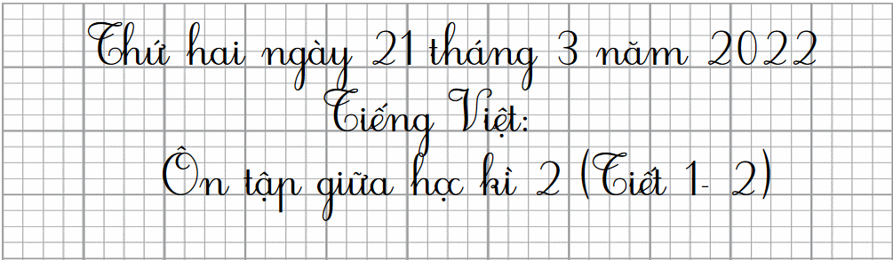

Slide 2

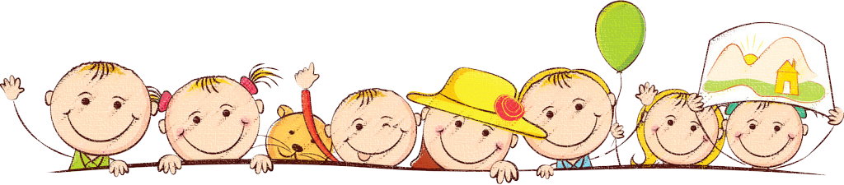



Chào mừng các con
đến với giờ học Tiếng Việt!

Slide 3

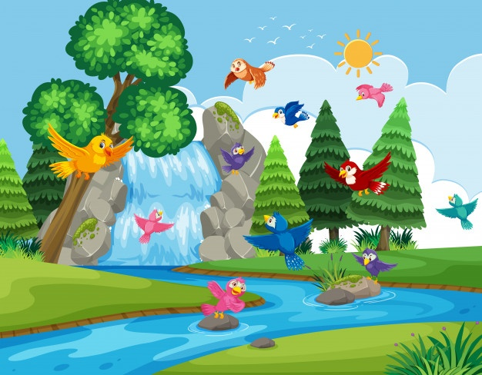

Cùng khởi động ngày mới. Chúng ta hãy giúp những chú chim này trả lời tốt các câu hỏi để chúng có thế tránh đi mùa đông lạnh giá nhé!
Notes:
Thiết kế bởi: Hương Thảo - tranthao121006@gmail.com

Slide 4

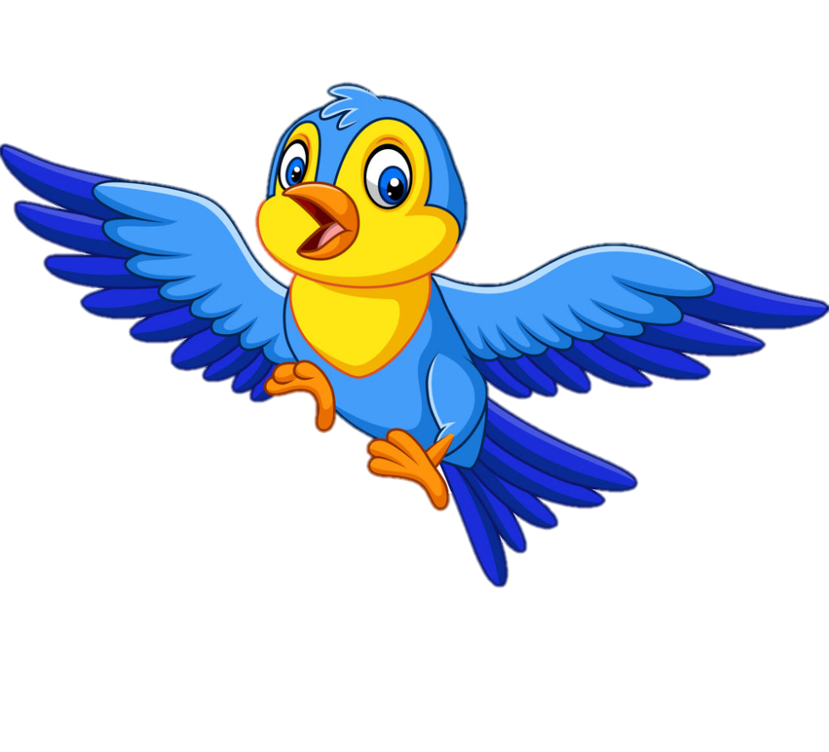
Bài trước em học là bài gì?
Tạm biệt cánh cam
Notes:
Thiết kế bởi: Hương Thảo - tranthao121006@gmail.com

Slide 5

Cánh cam có đôi cánh màu gì?
Màu xanh biếc

Slide 6
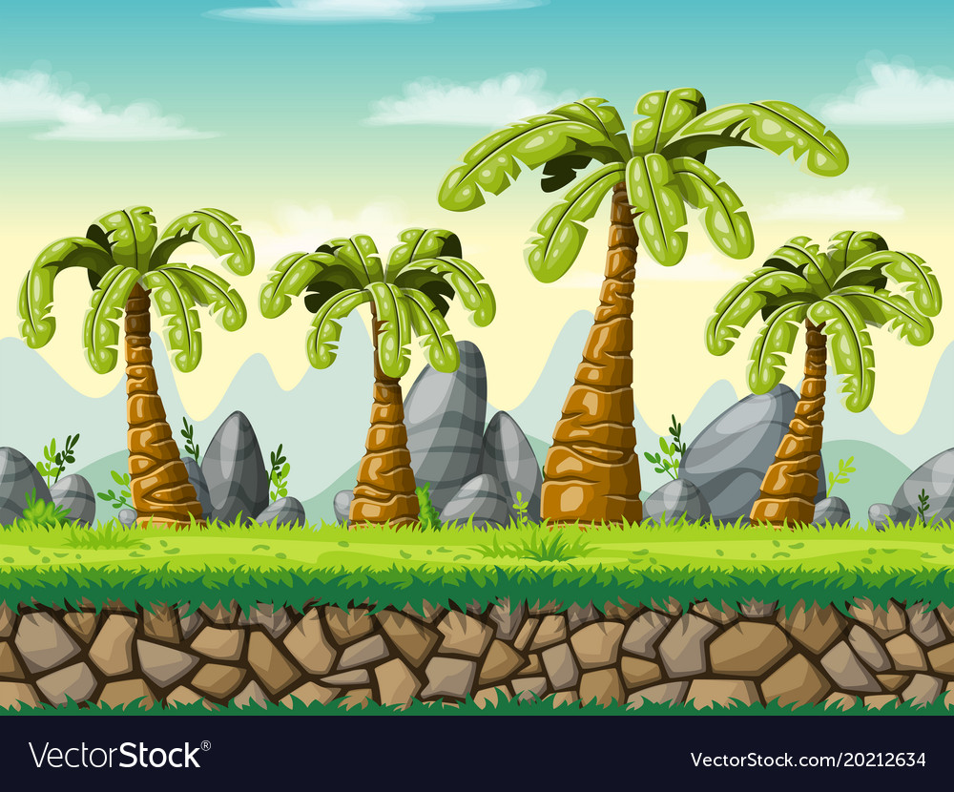
Dáng đi không cân, bên cao bên thấp là nghĩa của từ nào
tập tễnh

Slide 7

Phản chiếu ánh sáng lấp lánh, trông đẹp mắt là nghĩa của từ nào?
óng ánh

Slide 8

Chúc mừng các em

Slide 9


Bài
27
Ôn tập giữa học kì 2

Slide 10


Tiết 1 + 2

Slide 11
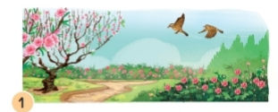
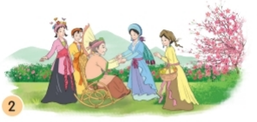
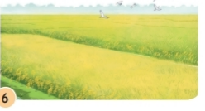
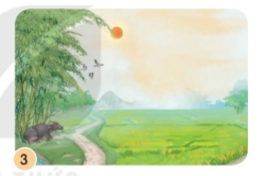
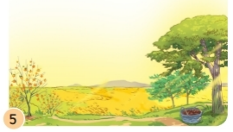
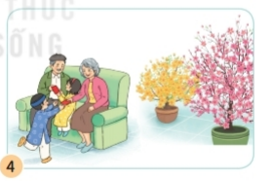
1. Ghép tranh với tên bài đọc phù hợp
1. Chuyện bốn mùa
2. Họa mi hót
3. Tết đến rồi
4. Mùa vàng
5. Hạt thóc
6. Lũy tre

Slide 12
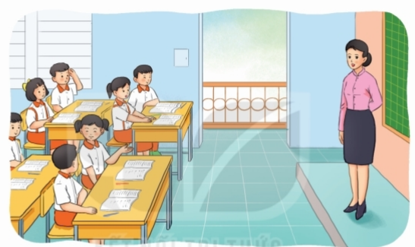
2. Đọc bài em thích

Slide 13


Học sinh đọc bài
Notes:
Bài giảng thiết kế bởi: Hương Thảo - tranthao121004@gmail.com

Slide 14
a. Tìm trong bài đọc những câu văn, câu thơ hay nói về cây cối hoặc loài vật, cảnh vật.
M: Các loài hoa nghe tiếng hót trong suốt của họa mi chợt bừng giấc, xòe những cánh hoa đẹp, bày đủ các màu sắc xanh tươi. (Bài Họa mi hót)

Slide 15
b. Nêu tên một nhân vật em yêu thích trong bài đọc và giải thích vì sao em yêu thích nhân vật đó.
M: Em thích nhân vật chim họa mi. Vì mỗi lần chim cất lên tiếng hót vang lừng, mọi vật như có sự thay đổi kỳ diệu.

Slide 16

Về nhà tiếp tục luyện đọc các bài đọc đã học
Hôm nay em được ôn lại những kiến thức nào?
Notes:
Bài giảng thiết kế bởi: Hương Thảo - tranthao121004@gmail.com

